Slide 1
Depression Screening

Slide 2
Chi siamo
Conte Armando
Inglese Mario
Varone Grazia
Torresi Alessandro
Tortorella Danilo
Torzillo Giuseppe
a.conte47@studenti.unisa.it
m.inglese6@gmail.com
g.varone9@studenti.unisa.it
a.torresi@studenti.unisa.it
d.tortorella5@studenti.unisa.it
g.torzillo@studenti.unisa.it

Slide 3
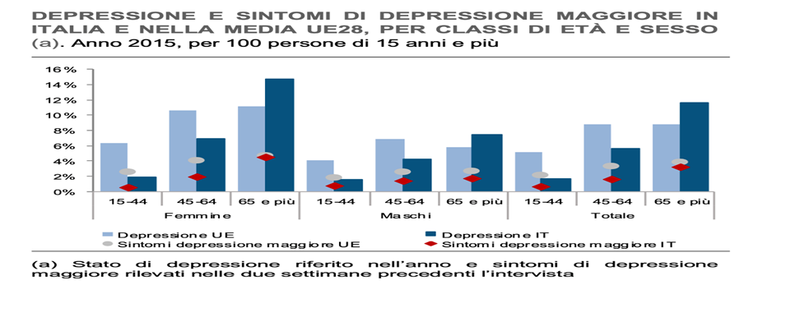
Analisi della domanda
25%
sintomi depressivi sono più frequenti al crescere dell’età (25% dopo i 75 anni), fra le donne rispetto agli uomini (26% vs 14%), fra chi riferisce molte difficoltà economiche (41%), e fra chi riferisce di avere multi-cronicità (36% fra chi 3 o più patologie croniche vs 11% fra chi non riferisce alcuna patologia cronica fra quelle indagate).
Mercato Target
General range: Fascia d’età 18/80
Range Target: Fascia di età 18-34 rappresentano il 7% della popolazione italiana (4,2 mln):
1,3 mln: Depressione maggiore;
1,5 mln: Depressione minore;
1,4 mln: Nessuno stato depressivo.
Fonte ISTAT
21% quota consistente di ultra64enni, riferiscono sintomi depressivi e percepisce compromesso il proprio benessere psicologico per una media di 18 giorni nel mese precedente l'intervista (vs 3 giorni di chi non riferisce sintomi depressivi).
6%
una contenuta quota di adulti di 18-69 anni (circa il 6%) riferisce sintomi depressivi e percepisce compromesso il proprio benessere psicologico per una media di 14 giorni nel mese precedente l'intervista.
48%
Soffrono di sintomi di depressione il 49% degli anziani disabili (non autonomi in una o più attività della vita quotidiana di base – Adl vs 18% di chi non ha disabilità). Una discreta percentuale di persone con sintomi depressivi (21%) non chiede aiuto a nessuno.

Slide 4


Analisi competitiva
TREY RESEARCH
SERVIZIO CONCORRENTE
Come facilmente intuibile ci troviamo di fronte ad un mercato molto competitivo e gerarchicamente ben definito.
Tuttavia, dalla indagine sulla concorrenza effettuata abbiamo riscontrato l’assenza, almeno su territorio nazionale ed europeo, di competitors diretti.
L’unica imprese operante orbita in mercati appartenenti ad un’area geografica assolutamente differente da quella del nostro target di interesse, in particolar modo: Southern and Western USA.
IDEGO si afferma come unica organizzazione, almeno attualmente, in grado di fornire strumenti di intervento a disposizione di Psicologi, Riabilitatori e Formatori alla luce delle più recenti innovazioni in ambito tecnologico e scientifico.
Funge da leader e terze iniziative imprenditoriali (app come AVION, AKRON,KLOVER ZOOPHOBIA VR), rappresentano imprese followers non apparentemente, almeno ad oggi, in grado di scalare le gerarchie evidenziate.

Slide 5
Analisi SWOT dell’app
Punti di forza (Strenghts)
Punti di debolezza (Weaknesses)
Opportunità
Minacce (Threats)
Tempestività
Interattività
Accessibilità
Problem solving
Sistemi di feed
Mercato nuovo
Pressioni al paziente/sociali
Costi di avvio
Assenza barriere
Normative non esaustive
Nessun competitor nazionale
Assenza di Benchmark
Ambiente competitvo in continua evoluzione

Slide 6


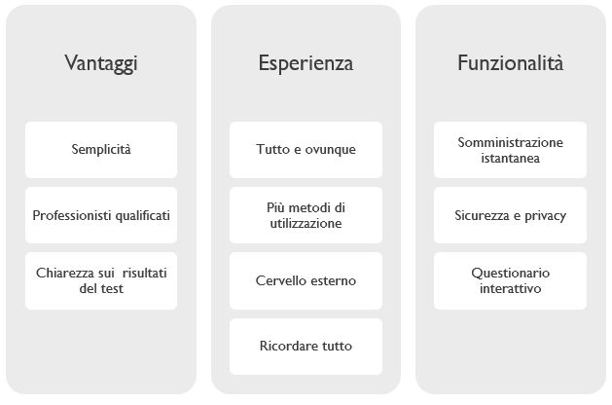
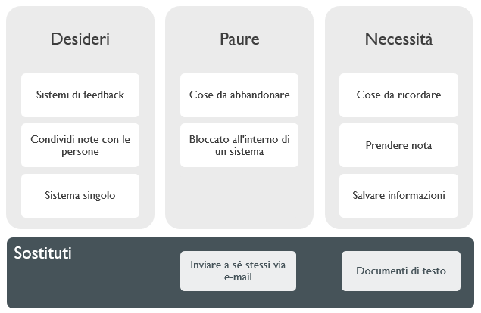
Proposta di valore
Prodotto
Cliente

Slide 7


Cosa può fare lo psicologo?
Cosa può fare il paziente?
Aggiungere nuovi pazienti al sistema.
Visualizzare la lista dei propri pazienti.
Ricercare pazienti all’interno della lista.
Visualizzare le risposte date dal paziente al questionario.
Visualizzare lo score ottenuto da un paziente che ha compilato il questionario.
Accedere al sistema con le credenziali fornite dallo psicologo.
Compilare le proprie informazioni personali prima di iniziare il questionario.
Compilare il questionario di BDI_II.
Giustificare la risposta data in ciascuna domanda (scansionando le espressioni facciali e tono vocale).
Modificare informazioni del proprio account.

Slide 8


Tecnologie utilizzate

Slide 9
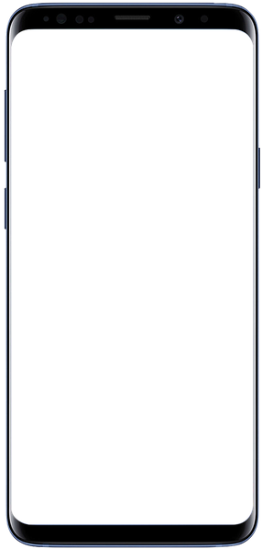
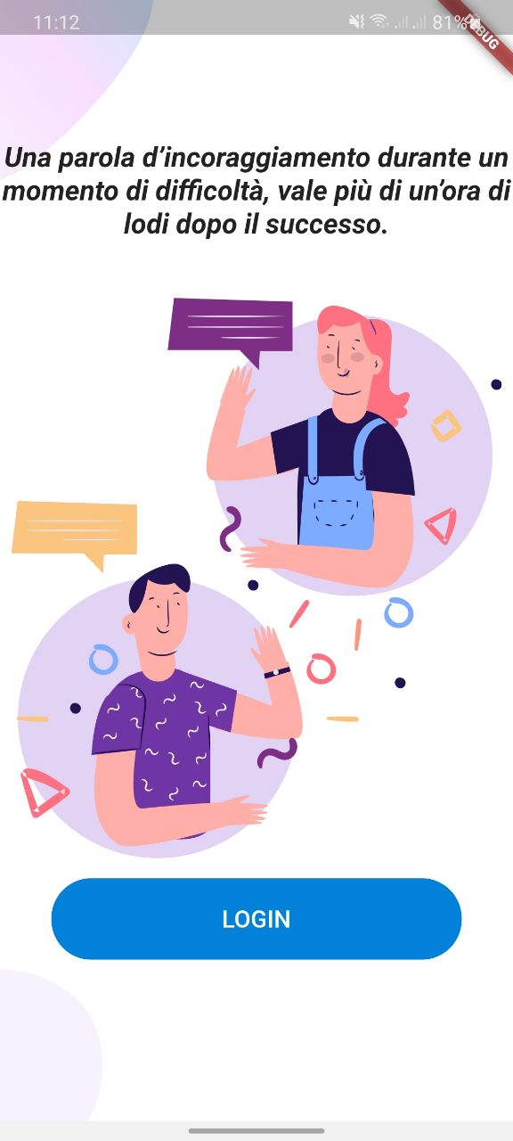
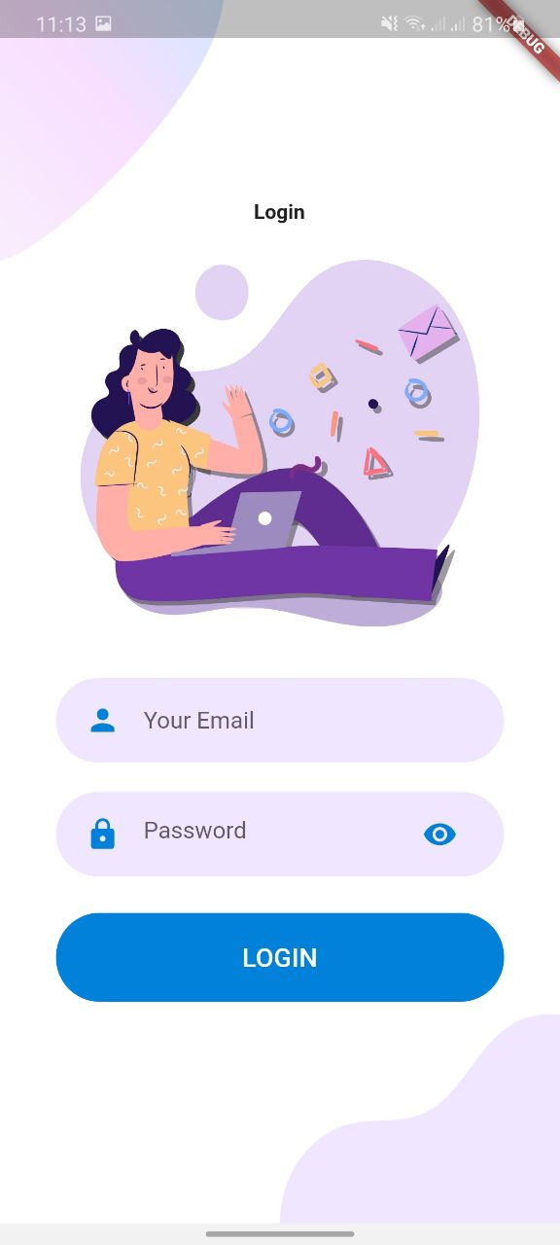
La nostra applicazione
Accesso al sistema

Slide 10
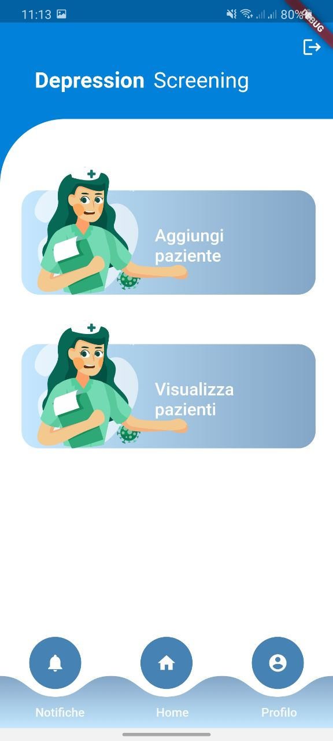
La nostra applicazione
Home page psicologo

Slide 11
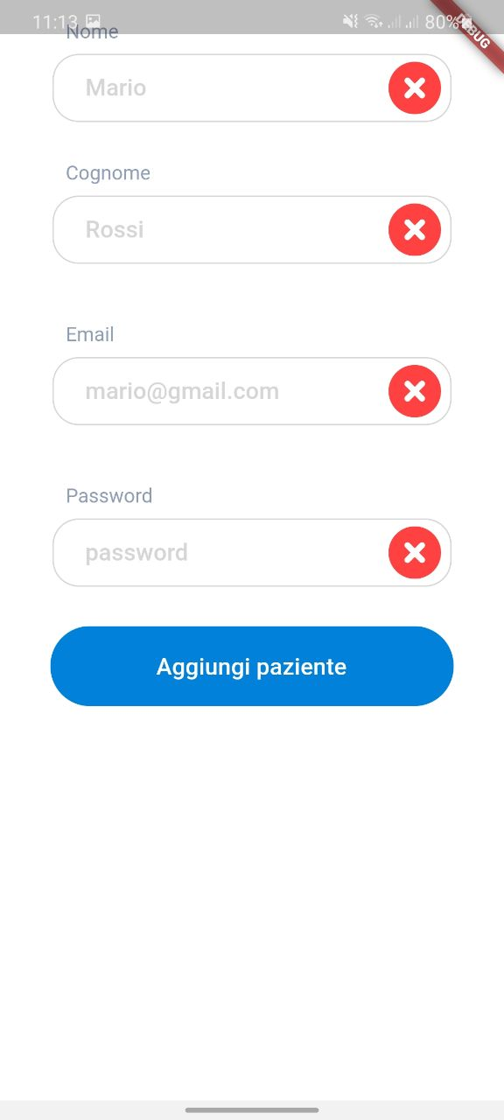
La nostra applicazione
Aggiunta di un nuovo paziente al sistema

Slide 12
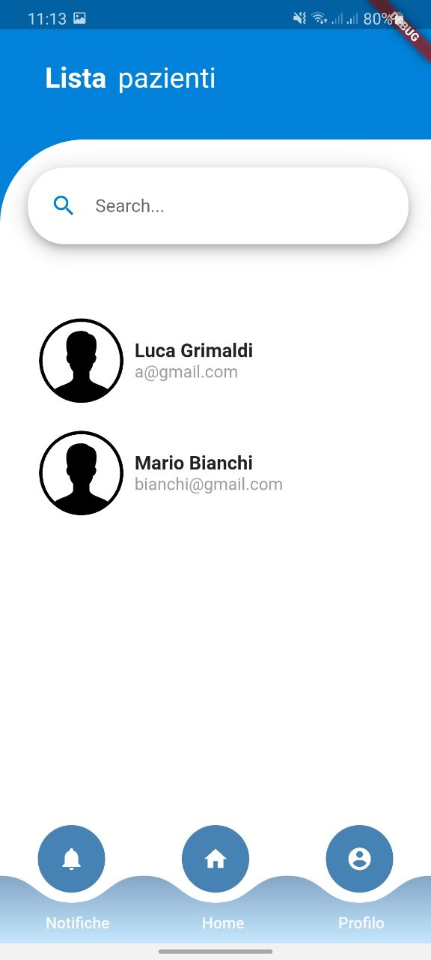
La nostra applicazione
Visualizzazione lista pazienti

Slide 13
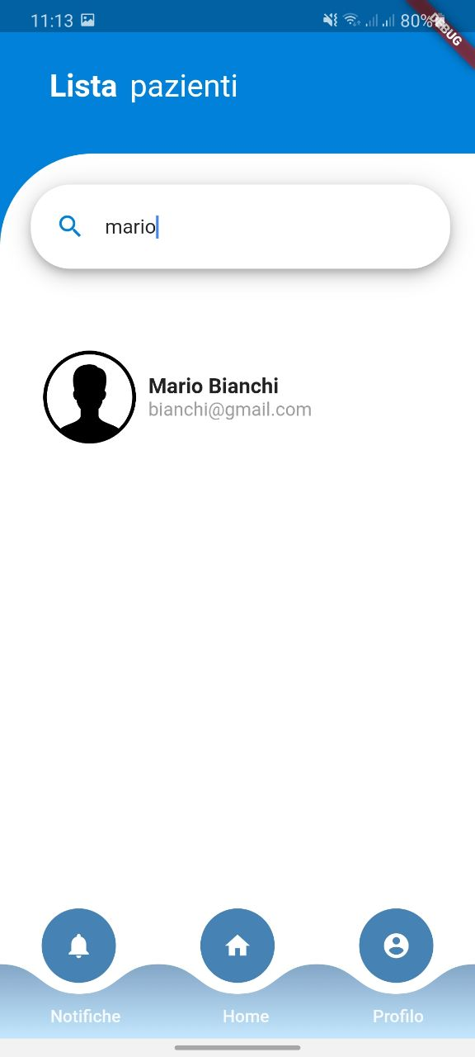
La nostra applicazione
Ricerca pazienti

Slide 14
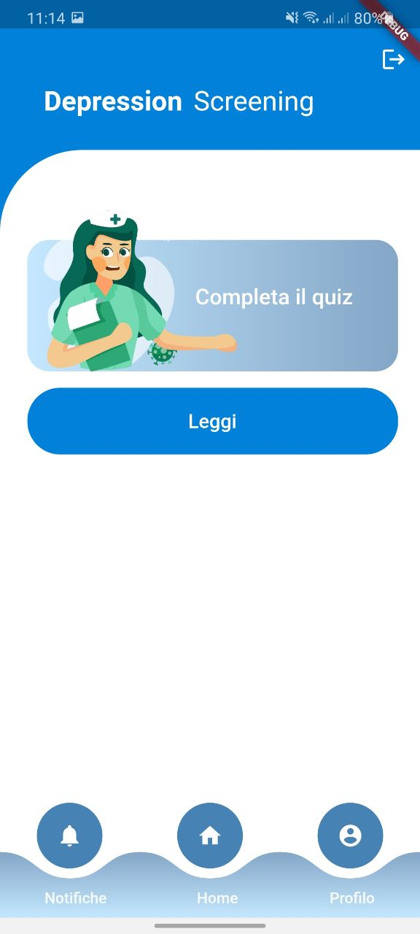
La nostra applicazione
Home page Paziente

Slide 15
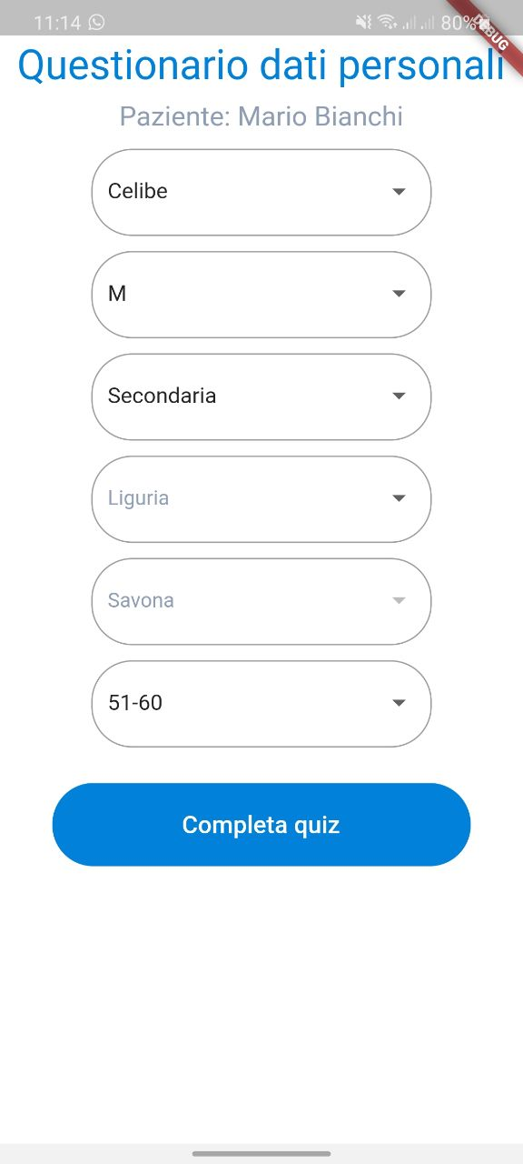
La nostra applicazione
Compilazione dati personali

Slide 16
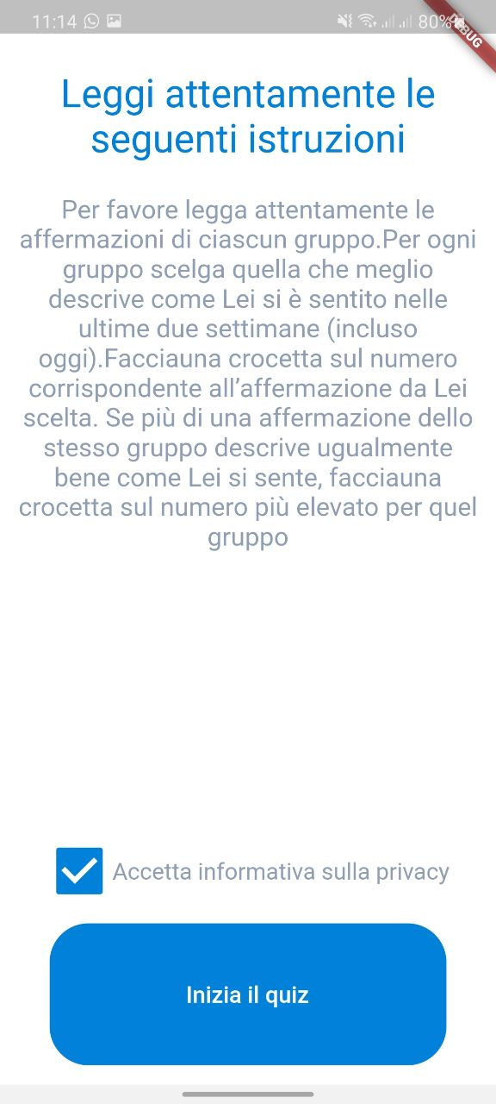
La nostra applicazione
Istruzioni ed informativa sulla privacy

Slide 17
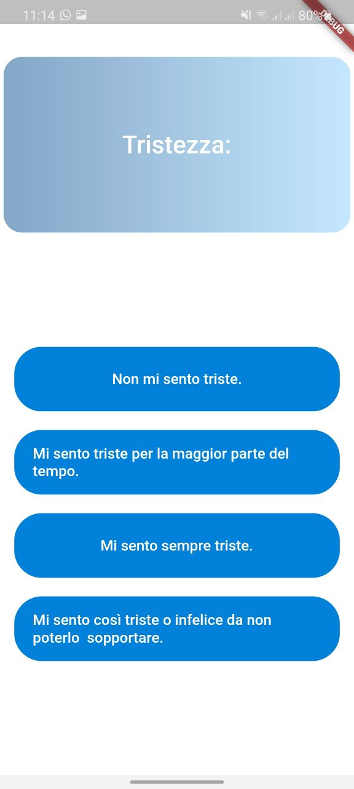
La nostra applicazione
Compilazione questionario BDI_II

Slide 18
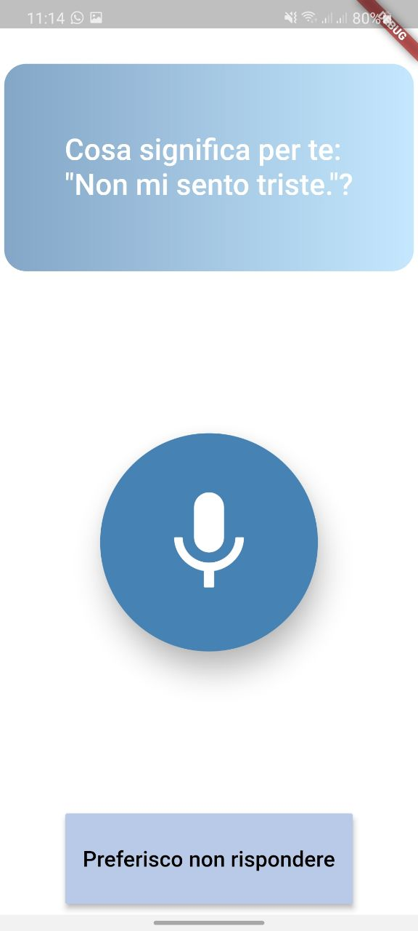
La nostra applicazione
Giustifica di una risposta data al questionario

Slide 19

Grazie per l’attenzione!
Depression Screening

